Slide 1
ΦΩΤΟΓΡΑΦΟΙ

Slide 2
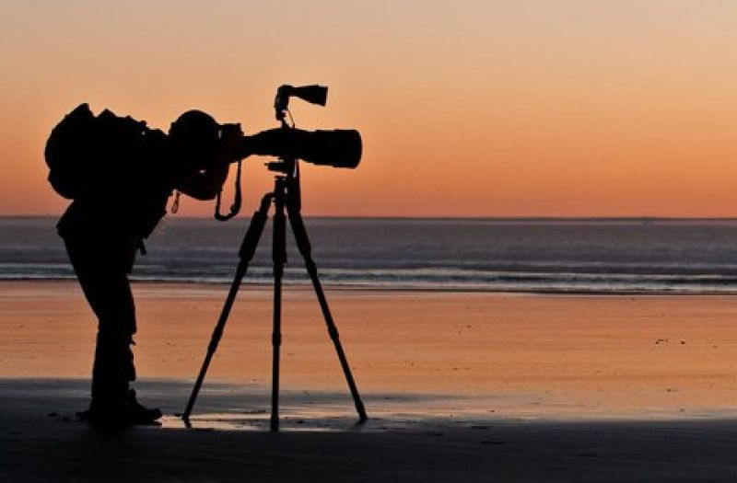
Ο φωτογράφος απομονώνει μια στιγμή

Slide 3
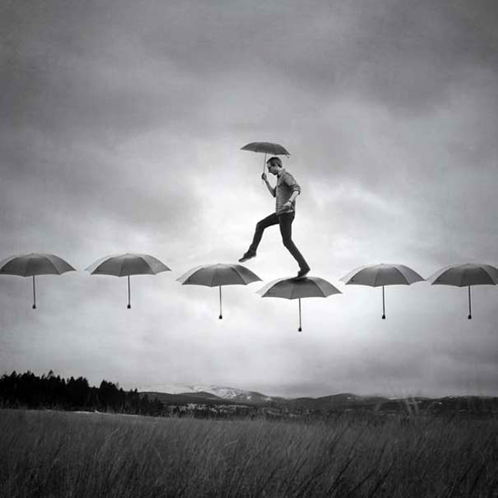

Slide 4
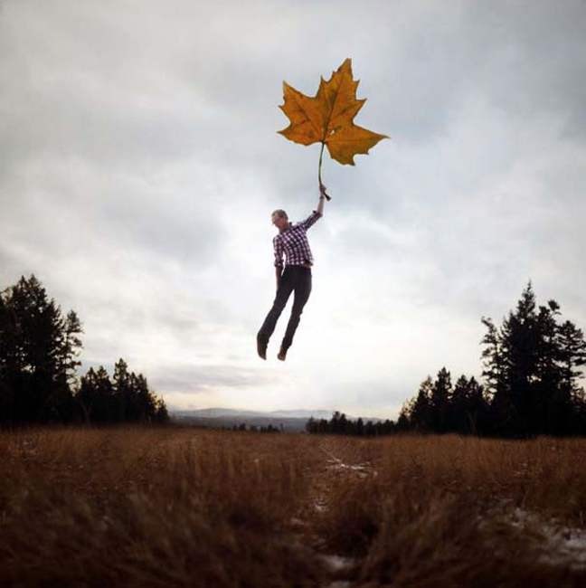

Slide 5
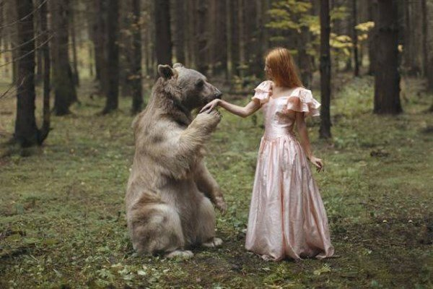

Slide 6
